Slide 2
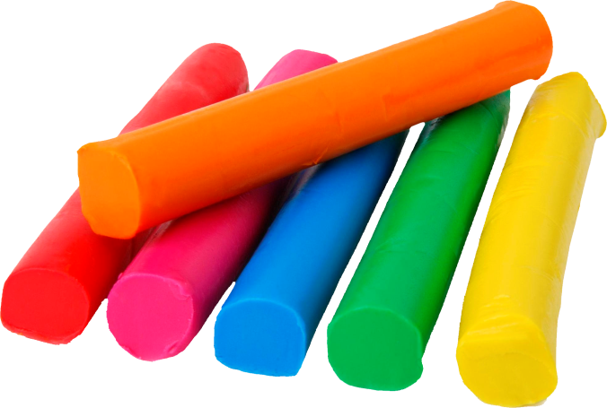
Однажды Рома рисовал мелом на асфальте, а папа подошёл к нему и сказал, что мел нужен не только для рисования, это очень интересное вещество, которое одновременно является и полезным ископаемым, и химическим сырьём, и лекарственным средством, и надежным домашним помощником.
На уроке учительница загадала загадку:
Он может быть цветной и белый,
Им дети любят рисовать,
Художник он, в руках умелых,
Картины может создавать!
Нам без него ремонт не сделать
И потолок не побелить,
Рома догадался, что это мел, и заинтересовался, что это за вещество. Из чего оно состоит? Какие имеет свойства? Где используется?
И в целой уйме дел полезных
Его мы можем применить.
Выводит им слова учитель
Детишкам в школе на доске.
Кто он, загадки этой житель,
Живущий в маленьком куске?

Slide 3
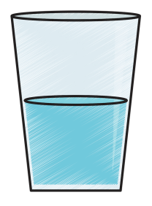
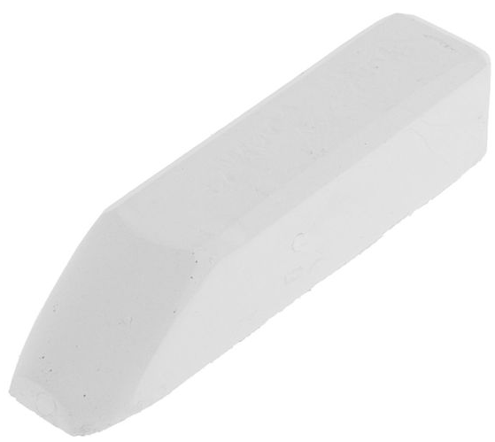
Задание 1
Дома Рома стал рассматривать мел.
Потрогай руками мел. Дополни предложения.
Школьный мел (мягкий/твёрдый) и (гладкий/ шероховатый)
. Когда им пишем на доске он (крошится/не крошится) , (сыплется/не сыплется) , значит, он . Если провести мелом на руке, он (оставляет/не оставляет) след, значит, он (пачкается/
не пачкается) .
твёрдый
шероховатый
крошится
сыплется
хрупкий
оставляет
пачкается
Задание 2
Рома решил проверить, что произойдёт, если опустить мел в воду.
Приготовь стакан с водой и измельчённый кусочек мела.
Мел добавь в воду и размешай.
Что происходит?
Вода сразу стала . Затем частички мела ,
значит, мел (растворяется/не растворяется) в воде.
Получилась взвесь.
мутной
оседают на дно
не растворяется

Slide 4
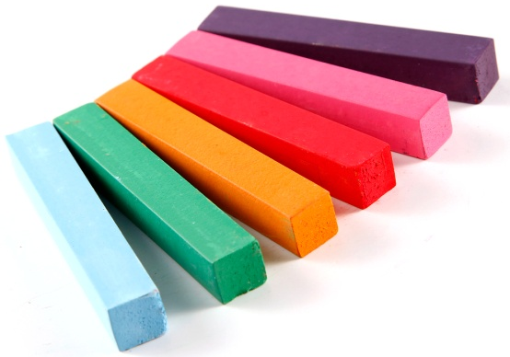
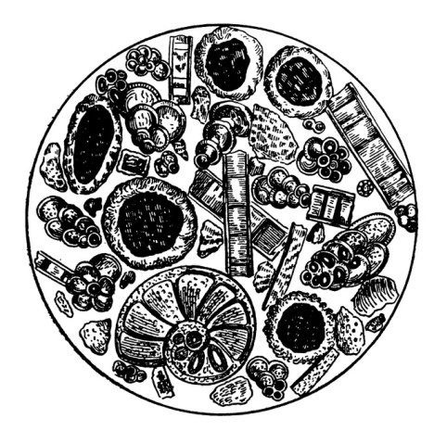
Задание 3
Рома решил переломить кусочек мела.
Попробуй переломить сухой кусочек мела.
Вывод. Переломить сухой мел (трудно/легко) .
трудно
Намочи немного мел и опять попробуй его переломить.
Вывод. Переломить намокший мел (трудно/легко) , он становится вязким.
легко
После дождя мел труднее добывать на месторождениях, так как он становится вязким.
Задание 4
Из чего состоит мел? Мальчик через лупу стал рассматривать мел и увидел маленькие дырочки.
Рассмотри через лупу или микроскоп мел.
Папа сказал, что с помощью обычного микроскопа невозможно разглядеть структуру мела, и показал на картинке, как видят мел учёные через микроскоп с высоким разрешением.
Что ты видишь на рисунке? Запиши.
Мел состоит из
останков водорослей и морских животных.

Slide 5
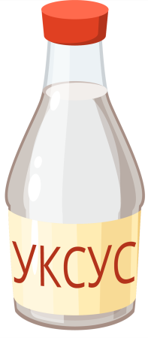
Задание 5
Рома подумал: если мел образовался из ракушек с панцирями, значит, он содержит карбонат кальция (соединение кальция), который взаимодействует с кислотой.
1. Налей в стакан немного 9% уксуса. (Уксус - это кислота!)
2. Опусти в стакан мел.
Что происходит?
Уксус (забурлил/не забурлил) ________ . Затем от мела небольшие кусочки. Мел, взаимодействуя с кислотой, (разрушается/не разрушается)
, и выделяется углекислый газ. Значит, мел содержит _____________ .
забурлил
стали откалываться
разрушается
карбонат кальция
Точно так же, но гораздо медленнее разрушаются каменные статуи из-за слабого раствора кислоты, содержащегося в каплях дождя.

Slide 6
Задание 6
Рома прочитал в справочнике.
Школьный мел состоит из природного мела, гипса, связующих примесей (крахмал, клей ПВА), красителей.
Мальчик знал: чтобы проверить, есть ли в веществе крахмал, нужно капнуть на это вещество йод - цвет пятна станет сине-фиолетовым.
1. Приготовь разные мелки.
2. Капни на них по капле йода.
3. Напиши, изменилась ли окраска пятна. На каких мелках?
Если на кусочках окраска спиртового раствора йода не изменилась, значит, в разных видах мела есть другие добавки (кроме крахмала): в одних, например, химические красители, а в других - клей.

Slide 7
Задание 7
Однажды Рома увидел, как мама посыпала меловой крошкой пятно жира на изделии. Мама сказала, что за 24 часа мел впитает в себя частицы жира и влаги. А затем нужно лишь счистить меловую пыль мягкой щёткой, и пятна больше не будет. Мальчик решил самостоятельно проверить это утверждение.
1. Приготовь две тарелки.
2. В первую налей воды, во вторую - немного растительного масла.
3. В каждую тарелку положи по кусочку мела.
Что произойдёт?
Воду мел (впитал/не впитал) (быстро/медленно) , масло - (быстро/медленно) , но тарелочка тоже оказалась
почти .
впитал
быстро
медленно
сухой
Вывод. Мел (хорошо/плохо) _______ впитывает воду и жир. Значит, мел - пятновыводитель.
хорошо

Slide 8
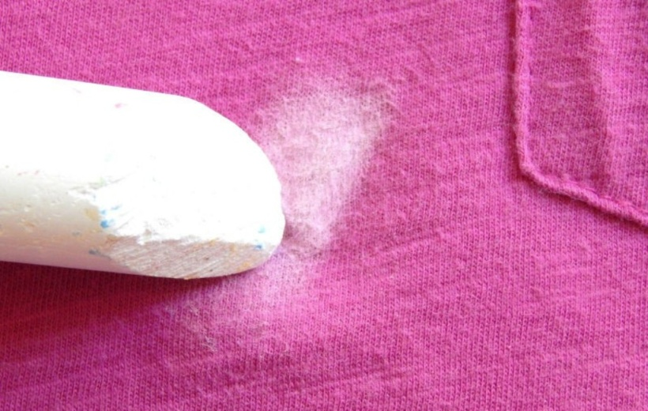
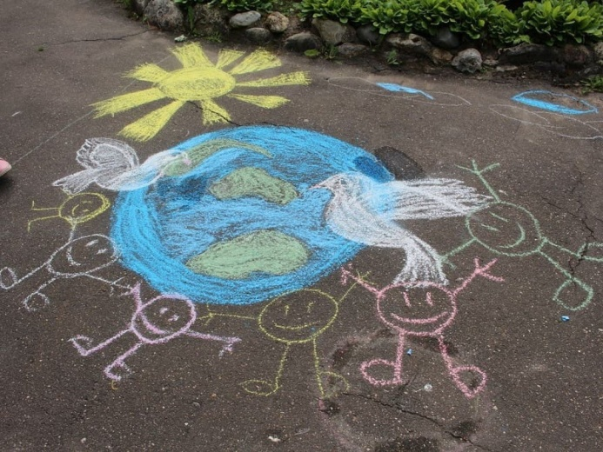
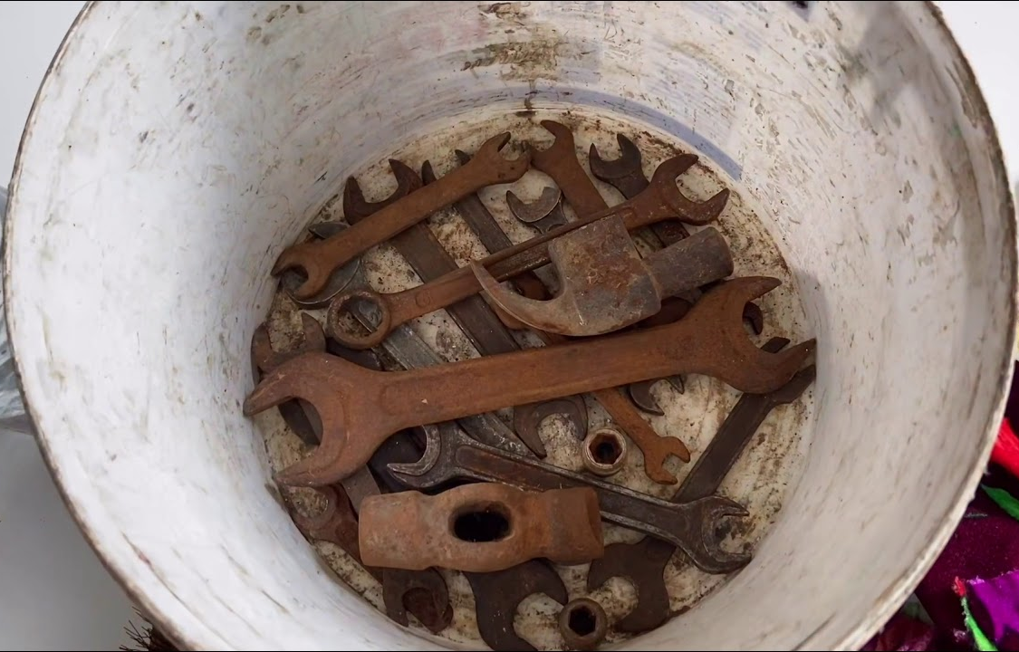
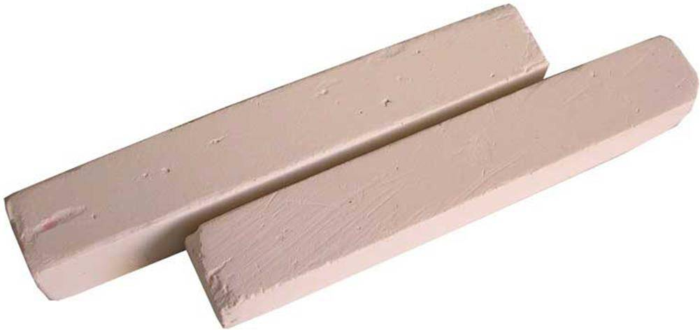
Задание 8
Рома решил узнать, где ещё применяется мел.
Объясни, как ты понимаешь выражения: мел-чистюля, мел-художник, мел - поглотитель влаги, мел - защитник от ржавчины.
мел-чистюля
мел-художник
мел-защита от ржавчины
мел-поглотитель влаги

Slide 9
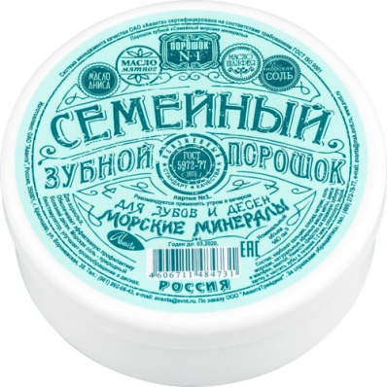
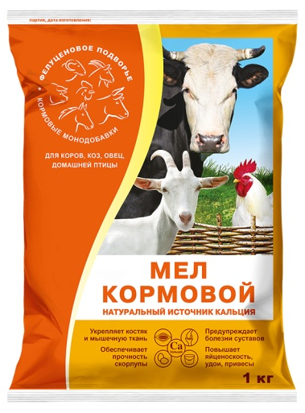
В энциклопедии мальчик прочитал:
Мел используют в строительстве, при производстве красок, для косметики, добавляют в корма животных и лекарства, делают зубной порошок и бумагу.

Slide 10
Ссылки на интернет-ресурсы:
https://s1.showslide.ru/s_slide/4f77635f59ad56d5d1b6d916a681aafa/a4b8e219-9951-49b6-9712-0bae9a8fbe4b.jpeg
https://gas-kvas.com/uploads/posts/2023-02/1676442340_gas-kvas-com-p-detskii-risunok-stakan-20.jpg
https://ykl-res.azureedge.net/1765394a-5e9d-4cd5-b4b2-49e1d3f0784f/%D0%A3%D0%BA%D1%81%D1%83%D1%81w1276.png https://pngimg.com/uploads/chalk/chalk_PNG6.png
http://winwinzone.co.uk/Amazon/cm327/cm327_g.jpg
https://5zaklepok.ru/images/tom1/42.jpg
https://zagadki-dlya-detej.ru/wp-content/uploads/2021/07/yod_pr_3.jpg
https://severdv.ru/wp-content/uploads/2020/04/mel-protiv-zhirnyh-pyaten.jpg
https://gas-kvas.com/uploads/posts/2023-01/1673459443_gas-kvas-com-p-risunki-melom-detskie-48.jpg
https://litmap.ru/wp-content/uploads/5/c/2/5c242ded9369a2866bec5095c17d7886.jpeg
https://vet21apteka.ru/wp-content/uploads/2022/11/%D0%9C%D0%B5%D0%BB-%D0%BA%D0%BE%D1%80%D0%BC%D0%BE%D0%B2%D0%BE%D0%B9-1-%D0%BA%D0%B3-.jpg
https://media-digital.ru/wp-content/uploads/6/8/d/68db129b78d65acaa7fa928629bb7c1a.jpeg https://habartorg.ru/files/coins/17562/gallery/banka_s_devochkoy_zubnoy_poroshok_detskiy_celaya_sssr_g_gomel_pasta_prodat.jpg
Литература:
Функциональная грамотность. 3 класс. Тренажер для школьников/ М.В. Буряк, С.А. Шейкина. – М.: Планета, 2022. – 88 с. – (Учение с увлечением).

